Slide 1
গ
ত
ম
স্বা

Slide 2
পরিচিতি
মোঃ মিজানুর রহমান
সহকারী শিক্ষক
দত্তগ্রাম সরকারি প্রাথমিক বিদ্যালয়
কুলাউড়া, মৌলভীবাজার।
mizan.mafu@gmail.com
শ্রেণিঃ পঞ্চম
বিষয়ঃ প্রাথমিক বিজ্ঞানপাঠ শিরোনামঃ বায়ু দূষন
সময়ঃ ৪০ মিনিট
তারিখঃ ১৩/১২/২০১৯ ইং

Slide 3
শিখনফল
এই পাঠ শেষে শিক্ষার্থীরা---
৫.২.১ বায়ু দূষনের উদাহরন দিতে পারবে।
৫.২.২ বায়ু দূষণের কারণ বলতে পারবে।

Slide 4
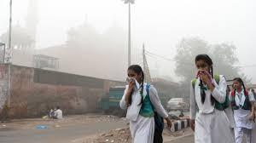
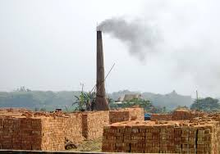
এসো আমরা কিছু ছবি দেখি
ছবিতে কি দেখতে পাচ্ছ?

Slide 5
পাঠ ঘোষণা
আজকের পাঠ
বায়ু দূষন

Slide 6
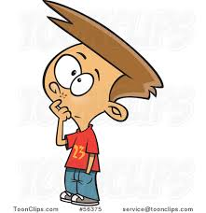
উ
প
স্থা
প
ন
বায়ু দূষণের কারণ ও প্রভাবগুলো কি কি ?

Slide 7
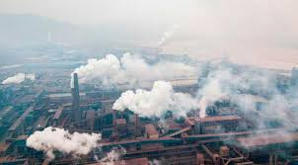
কলকারখানার কালো ধোঁয়া বায়ু দূষিত করে।

Slide 8
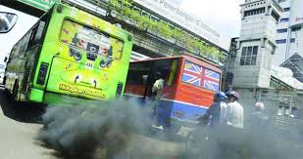
যানবাহনের কালো ধোঁয়া বায়ু দূষিত করে।

Slide 9
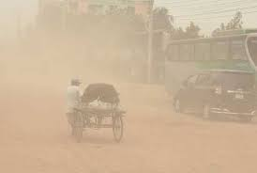
ধূলি কণা বায়ু দূষিত করে।

Slide 10
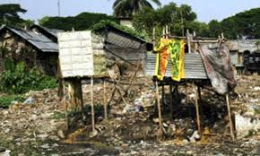
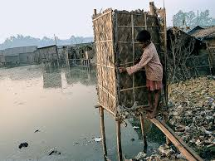
মলমূত্র দুর্গন্ধ বায়ু দূষিত করে।

Slide 11
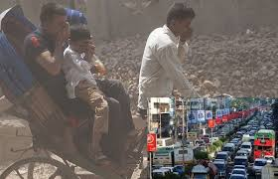
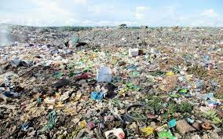
ময়লা –আবর্জনার দুর্গন্ধ বায়ু দূষিত করে।

Slide 12
বায়ু দূষণের কারণ
রাসায়নিক পদার্থ
যানবাহন ও কলকারখানার কালো ধোঁয়া
ময়লা –আবর্জনার দুর্গন্ধ
ধূলি কণা
মলমূত্র
জীবাশ্ম জ্বালানী

Slide 13
বায়ুদূষনের ৫টি কারনঃ
১। কলকারখানার ধোঁয়া বায়ু দূষিত করে।
২। যানবাহনের কালো ধোঁয়া বায়ু দূষিত করে।
৩। ধুলিকণা বায়ু দূষিত করে।
৪। ময়লা আবর্জনার দূর্গন্ধ বায়ু দূষিত করে।
৫। মলমূত্রের দূর্গন্ধ বায়ু দূষিত করে।

Slide 14
বায়ুদূষনের ৫টি ক্ষতিকর প্রভাবঃ
১।মানুষের ফুসফুসের ক্যান্সার।
২।শ্বাসজনিত রোগ।
৩।হৃদজনিত রোগ।
৪।পরিবেশ দূষিত হয়।
৫।এসিড বৃষ্টি হয়।

Slide 15
দলীয় কাজ
বায়ু দুষণের কারণ | বায়ু দুষণের প্রভাব

Slide 16
পাঠ্য বইয়ের ২৭ পৃষ্ঠা খোল

Slide 17
মূ
ল্যা
য়
ন
১। বায়ু দূষণের ৫টি কারণ লেখ। ২। বায়ু দূষণের ফলে মানুষের উপর কী ক্ষতিকর প্রভাব পড়ছে তা লেখ।

Slide 18
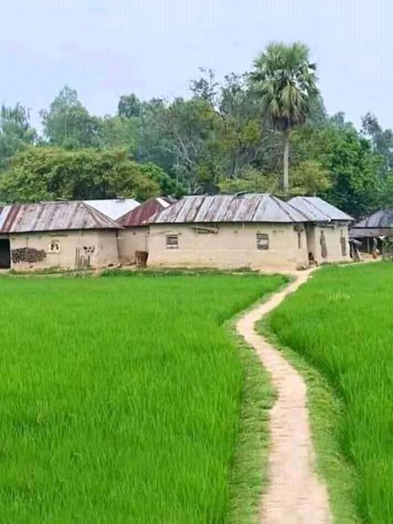
বাড়ির কাজ
আমাদের চারপাশে কিভাবে বায়ু দূষিত হচ্ছে তা পাঁচটি বাক্যে লিখে আনবে।

Slide 19
সবাইকে ধন্যবাদ

